Slide 1
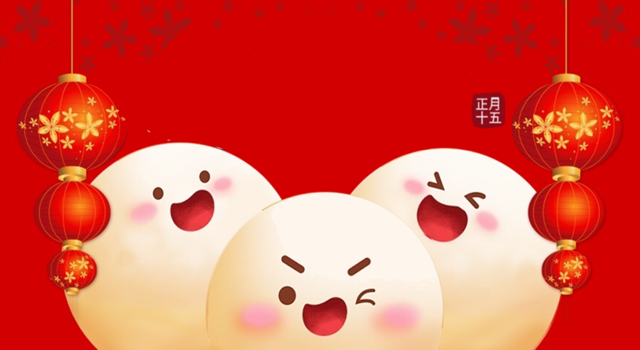
馬年好運到
歡樂慶元宵
1150302
一信幼兒園

Slide 2
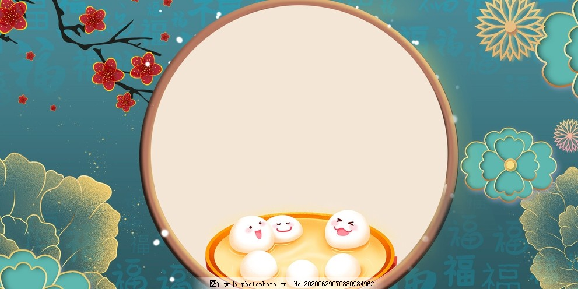
元宵節的故事
https://www.youtube.com/watch?v=Aqf_sn5yfLI

Slide 3
好玩的
猜燈謎遊戲

Slide 4
身子像個小逗點，搖著一根小尾巴，從小就會吃孑孓，長大吃蟲叫哇哇。(猜一動物)。

Slide 5
青蛙

Slide 6
頭戴大紅帽，身穿花花衣，清晨喔喔啼，催人早早起。 (猜一動物)

Slide 7
公雞

Slide 8
嘴像小鏟子，腳像小扇子，走路左右擺，水上劃船子。(猜一動物)

Slide 9
鴨子

Slide 10
身披一件大皮襖，山坡上面吃青草，為了別人穿得暖，甘心脫下自己毛。(猜一動物)

Slide 11
綿羊

Slide 12
耳朵長，尾巴短，愛吃蘿蔔愛吃菜，蹦蹦跳跳真可愛。 (猜一動物)

Slide 13
兔子

Slide 14
身小力不小，團結又勤勞，有時搬糧食，有時挖地道。(猜一動物)

Slide 15
螞蟻

Slide 16
長相俊俏，愛舞愛跳，飛舞花叢，快樂逍遙。(猜一動物)

Slide 17
蝴蝶

Slide 18
像貓不是貓，身穿花皮襖，山中稱大王，大家見了跑。 (猜一動物)

Slide 19
老虎

Slide 20
八隻腳，抬面鼓，兩把剪刀鼓前舞，生來橫行又霸道。 (猜一動物)

Slide 21
螃蟹

Slide 22
說它是條牛，不能拉車走，背著房子爬，慢得像個球。 (猜一小動物)

Slide 23
蝸牛

Slide 24
天上有個紅公公，早從東出晚落西，它一出來暖洋洋，它一走掉黑漆漆
(猜一自然物)

Slide 25
太陽

Slide 26
左邊一個洞，右邊一個洞，說話聽不見，呼吸它最懂。 (猜一人體部位)

Slide 27
鼻子

Slide 28
兩條黑蟲子，長在眼上方，高興向上彎，生氣變兩條。 (猜一人體部位)

Slide 29
眉毛

Slide 30
上肢下肢都是手，有時爬來有時走，走時很像一個人，爬時又像一條狗。
(猜一動物)

Slide 31
猴子

Slide 32
上不怕水，下不怕火；家家廚房，都有一個 (猜一生活用品)。

Slide 33
鍋子

Slide 34
家住大海，早上岸來；太陽一曬，越曬越白
（猜一調味調）

Slide 35
鹽巴

Slide 36
身細頭尖鼻子大，一根線兒拴住它， 幫助媽媽縫衣裳，幫助姐姐來繡花
(猜一生活用品)

Slide 37
針

Slide 38
左一孔，右一孔，是香是臭它最懂。（猜一個器官）

Slide 39
鼻子

Slide 40
一朵花兒手中拿，日曬雨淋也用它（猜日用品）

Slide 41
雨傘

Slide 42
兩隻小船，無槳無帆，白天載人走，晚上靠岸站。
(猜一生活用品)

Slide 43
鞋子

Slide 44
一對小雙胞，住在臉兩旁，秘密小聲說，它們最知道。 (猜一人體部位)

Slide 45
耳朵

Slide 46
長長一條腿，頭上尖尖嘴，雖然不會動，畫畫它最美。 (猜一學習用品)

Slide 47
鉛筆

Slide 48
兩隻小手交叉開，哢嚓一聲剪下來，手工課上它最忙，小朋友用要小心。 (猜一工具)

Slide 49
剪刀

Slide 50
白白一小塊，脾氣大得很，同學寫錯字，它就來幫忙。 (猜一學習用品)

Slide 51
橡皮擦

Slide 52
好玩的
猜燈謎遊戲
你猜對幾題了?

